Slide 1
ĐỀ TÀI: Parallel Simulation of the Time Independent Diffusion Equation Using Gauss-Seidel Iterative Method
Bùi Hồng Ngọc - 20164797
Đỗ Đức Thái - 20163676

Slide 2
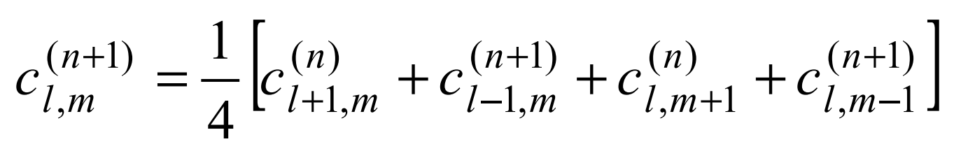
Giới thiệu
Bài toán:
Áp dụng phương pháp Gauss-Seidel Iterative để giải bài toán “Time Independent Diffusion Equation”
Cụ thể ta cần giải phương trình:
c là nồng độ
l, m là tọa độ theo 2 chiều
n là lần lặp

Slide 3
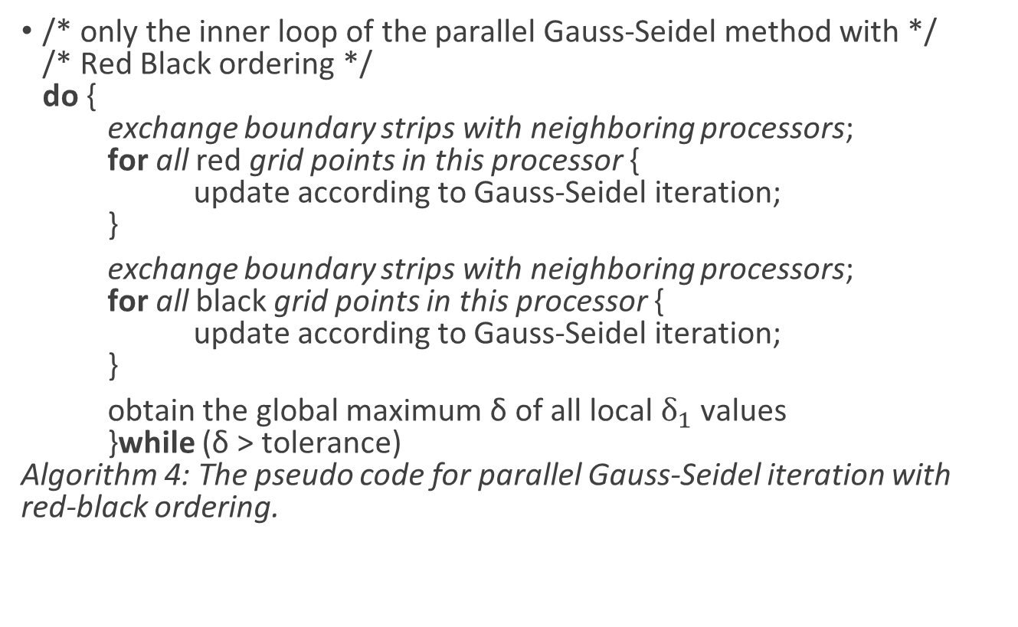
Thuật toán
/* only the inner loop of the parallel Gauss-Seidel method with */ /* Red Black ordering */ do { exchange boundary strips with neighboring processors; for all red grid points in this processor { update according to Gauss-Seidel iteration; }
exchange boundary strips with neighboring processors; for all black grid points in this processor { update according to Gauss-Seidel iteration; }
obtain the global maximum δ of all local $δ_{1}$ values }while (δ > tolerance) Algorithm 4: The pseudo code for parallel Gauss-Seidel iteration with red-black ordering.

Slide 4
Cài đặt

Slide 5
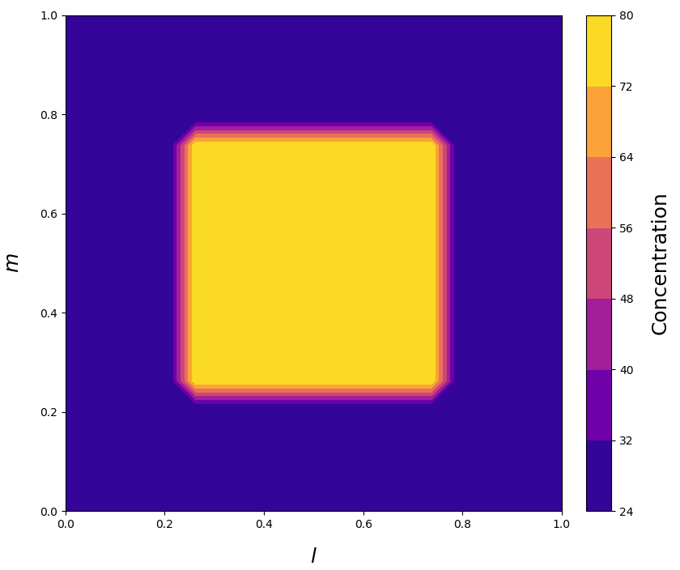
Demo
Trạng thái ban đầu (trước khi khuếch tán)

Slide 6
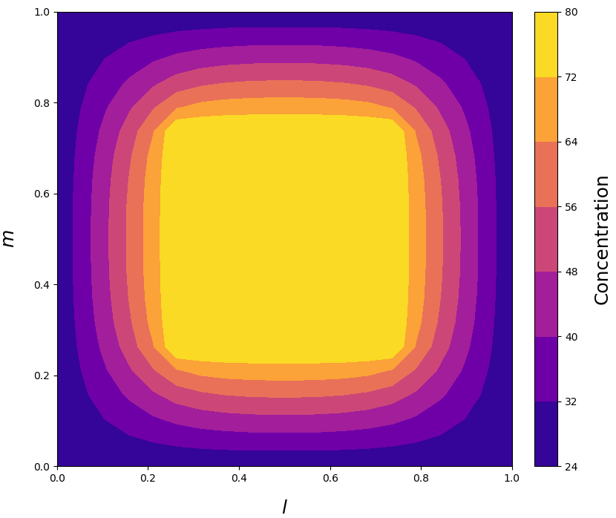
Demo (Tiếp)
Trạng thái kết thúc (sau khi khuếch tán)

Slide 7
Kết quả

Slide 8
THANK YOU

